Slide 1
Uddevalla Cykelklubb
Årsmöte 2026
Tisdagen den 3 mars 2026 · kl. 18:00
Konferensrum Rimnersbadet, Uddevalla
Notes:
Öppna mötet med ett varmt välkomnande. Presentera kvällens program och påminn om att mötet är beslutsmässigt.

Slide 2
DAGORDNING
Dagordning
1. Mötet öppnas
2. Fastställande av dagordning
3. Mötet utlyst på rätt sätt?
4. Val av ordförande för mötet
5. Val av sekreterare för mötet
6. Val av protokolljusterare & rösträknare
7. Behandling av årsberättelsen
8. Årsredovisning & revisionsberättelse
9. Ansvarsfrihet för styrelsen
10. Val av ordförande (1 år)
11. Val av fyra styrelseledamöter (2 år)
12. Val av två suppleanter (1 år)
13. Val av två revisorer (1 år)
14. Val av revisorssuppleant (1 år)
15. Val av valberedning (1 år)
16. Motioner & styrelsens förslag
17. Fastställande av medlemsavgifter
18. Verksamhetsplan & budget 2026
19. Cykelarrangemang 2026
20. Val av uppdaterade stadgar & värdegrund
21. Övriga frågor
22. Mötet avslutas
Notes:
Gå igenom dagordningen och be mötet fastställa den (punkt 2). Kontrollera att kallelsen gått ut i rätt tid – minst tre veckor före mötet enligt de nya stadgarna (punkt 3).

Slide 3
PUNKT 1–6
Mötets öppnande & formalia
1.
Mötet öppnas
Ordföranden förklarar mötet öppnat och hälsar välkommen.
2.
Fastställande av dagordning
Mötet beslutar att fastställa dagordningen.
3.
Kallelse i rätt tid?
Kallelse skickades ut den [datum] – senast tre veckor i förväg.
4.
Val av mötesordförande
[ Förslag? ]
5.
Val av mötessekreterare
[ Förslag? ]
6.
Val av protokolljusterare & rösträknare
Två personer väljs att justera protokollet.
Notes:
Punkt 1–6 är formella öppningspunkter. Ha datumen för kallelsen förberedda. Till punkt 4–6 behöver du kandidater – om dessa inte är förberedda i förväg öppna golvet för förslag från mötet.

Slide 4
PUNKT 7 – ÅRSBERÄTTELSE 2025
Klubben i korthet – 2025
270
22
2
10
aktiva
medlemmar
år som
Uddevalla CK
årsmöten
hållna 2025
styrelse-
möten
Stabil tillväxt – fler aktiva medlemmar än föregående år
MTB-verksamheten så populär att kölista för nya ungdomar har införts
Landsvägsverksamheten (LVG) har vuxit med fler deltagare på samtliga träningar
Styrelsearbetet har präglats av långsiktigt fokus och förnyelse
Notes:
Årsberättelse 2025 – Klubben i korthet:
Cirka 270 aktiva medlemmar, en ökning mot föregående år. 22 år sedan UCK bildades genom sammanslagning av Uddevalla Cykelamatörer och Uddevalla Terrängcykelklubb. Två årsmöten 2025 (ett extra i maj pga styrelseskifte). Tio protokollförda styrelsemöten med möjlighet till både fysisk och digital närvaro.
Styrelsen 2025: Angelica Flink (ordf.), Niklas Olsson (vice ordf.), Jenny Helmbro (sekr.), Jessica Niklasson / Kasper Jacobsen (kassörer), Linda Siljhage och Pontus Olsson (ledamöter), David Boman och Lars Johansson (suppleanter).

Slide 5
PUNKT 7 – ÅRSBERÄTTELSE 2025
Verksamheten 2025
Workshops och föreläsningar med Emma Belfort vid två tillfällen (Alla)
Klädprovarkväll i samarbete med Bioracer (Alla)
Inomhusträning i Rimnershallen och på Dagnys (Alla)
Måndagsklubben – välbesökt hela verksamhetsåret (MTB)
Intervallträningar tis–tors genomförda april–september (MTB)
Kölista för nya ungdomsmedlemmar – stor efterfrågan (MTB)
Teknikutbildning med Emil Lindgren (MTB)
Fortsatt underhåll av stigar och leder vid Bjursjön (MTB)
Intervallträningar onsdagar genomförda april-September (LVG)
Lördagscykling, trogna deltagare, svårt att fylla fler än två fartgrupper (LVG)
Notes:
Verksamheten 2025 i sammandrag. MTB-verksamheten är fortsatt den bärande delen av klubben, med högt och stabilt deltagande. Ungdomsverksamheten är populär – intresset så stort att kölista har behövts. Landsvägsverksamheten (LVG) har haft sitt bästa år hittills med ökat deltagande på samtliga träningsformer. Lördagscyklingen lockar fortsatt deltagare men det har varit svårt att få till fler än två fartgrupper. Aktiviteter som workshops med Emma Belfort och klädprovarkväll med Bioracer har engagerat båda grupperingarna och bidragit till gemenskapen i klubben.

Slide 6
PUNKT 7 – ÅRSBERÄTTELSE 2025
Arrangemang & tävlingar 2025
Herrestadsfjällsloppet
55 startande · 13 i damklass · 4 i E-MTB-klass
Goda förhållanden och lyckat arrangemang
Klubbmästerskapet MTB
Bjursjön · ca 70 deltagare i alla åldrar
Stort engagemang bland både barn och vuxna
Poängjakten
58 UCK-cyklister deltog – en ökning mot föregående år
Klubben aktiv som både arrangör och deltagare
Notes:
Arrangemang 2025:
Herrestadsfjällsloppet: 55 startande, varav 13 damer och 4 E-MTB. Bra genomförande.
Klubbmästerskapet MTB vid Bjursjön: ca 70 deltagare i olika åldersklasser. Uppskattad av både barn och vuxna.
Poängjakten: 58 UCK-cyklister deltog – fler än föregående år. Klubben var aktiv som både arrangör och deltagare. Fullständig resultatsammanställning finns i Bilaga 1 till årsberättelsen.

Slide 7
PUNKT 7 – ÅRSBERÄTTELSE 2025
Stigbyggarna & bidrag 2025
Stigbyggarna
Bidrag & investeringar
Röjning, underhåll och spårreparationer vid Bjursjön
Stora och Lilla Bää-lederna förbättrade med ca 25 ton grus
Fokus på hållbarhet, flyt och naturhänsyn
Planering av äventyrsled påbörjad – lever vidare i nya former
Bidragsgivare: Uddevalla Energi, Swedbank, Uddevalla kommun, Thordénstiftelsen
Ledarutbildningar och teknikutbildningar genomförda
Fyra nya träningscyklar till klubblokalen på Dagnys
Återstående medel planerade för 2026
Styrelsen riktar ett varmt tack till stigbyggarna och samtliga bidragsgivare.
Notes:
Stigbyggargruppen har lagt ner ett stort ideellt arbete. Sly- och gräsröjning samt borttagning av fallna träd. Stora och Lilla Bää-lederna har förbättrats med ca 25 ton grus med fokus på hållbarhet och upplevelse. Planering av äventyrsled påbörjades men överlämnades till andra engagerade medlemmar.
Ekonomiskt stöd: Bidrag från Uddevalla Energi, Swedbank, Uddevalla kommun och Thordénstiftelsen. Medlen har använts för utbildningsinsatser, ledunderhåll och fyra nya träningscyklar till Dagnys.

Slide 8
PUNKT 7 – UTMÄRKELSER 2025
Årets priser
Årets Ledare
Årets Eldsjäl
Henric Rutgersson
Lars Johansson
Med stort engagemang, hjälpsamhet och alltid ett gott humör ställer han upp där det behövs – som ledare, problemlösare och praktisk hjälpreda. Mycket uppskattad av barnen för sitt engagemang och sin positiva energi.
Brinner för att utveckla klubbens landsvägsverksamhet och är en stor tillgång för klubben och styrelsen. Leder träningarna, driver utvecklingen av verksamheten och klubblokalen, och skapar möjligheter för cykling året runt.
Notes:
Årets Ledare: Henric Rutgersson. Stort engagemang, hjälpsam och alltid gott humör. Uppskattas mycket av barnen.
Årets Eldsjäl: Lars Johansson. Driver landsvägsverksamheten, leder träningarna och skapar möjligheter för cykling året runt.

Slide 9
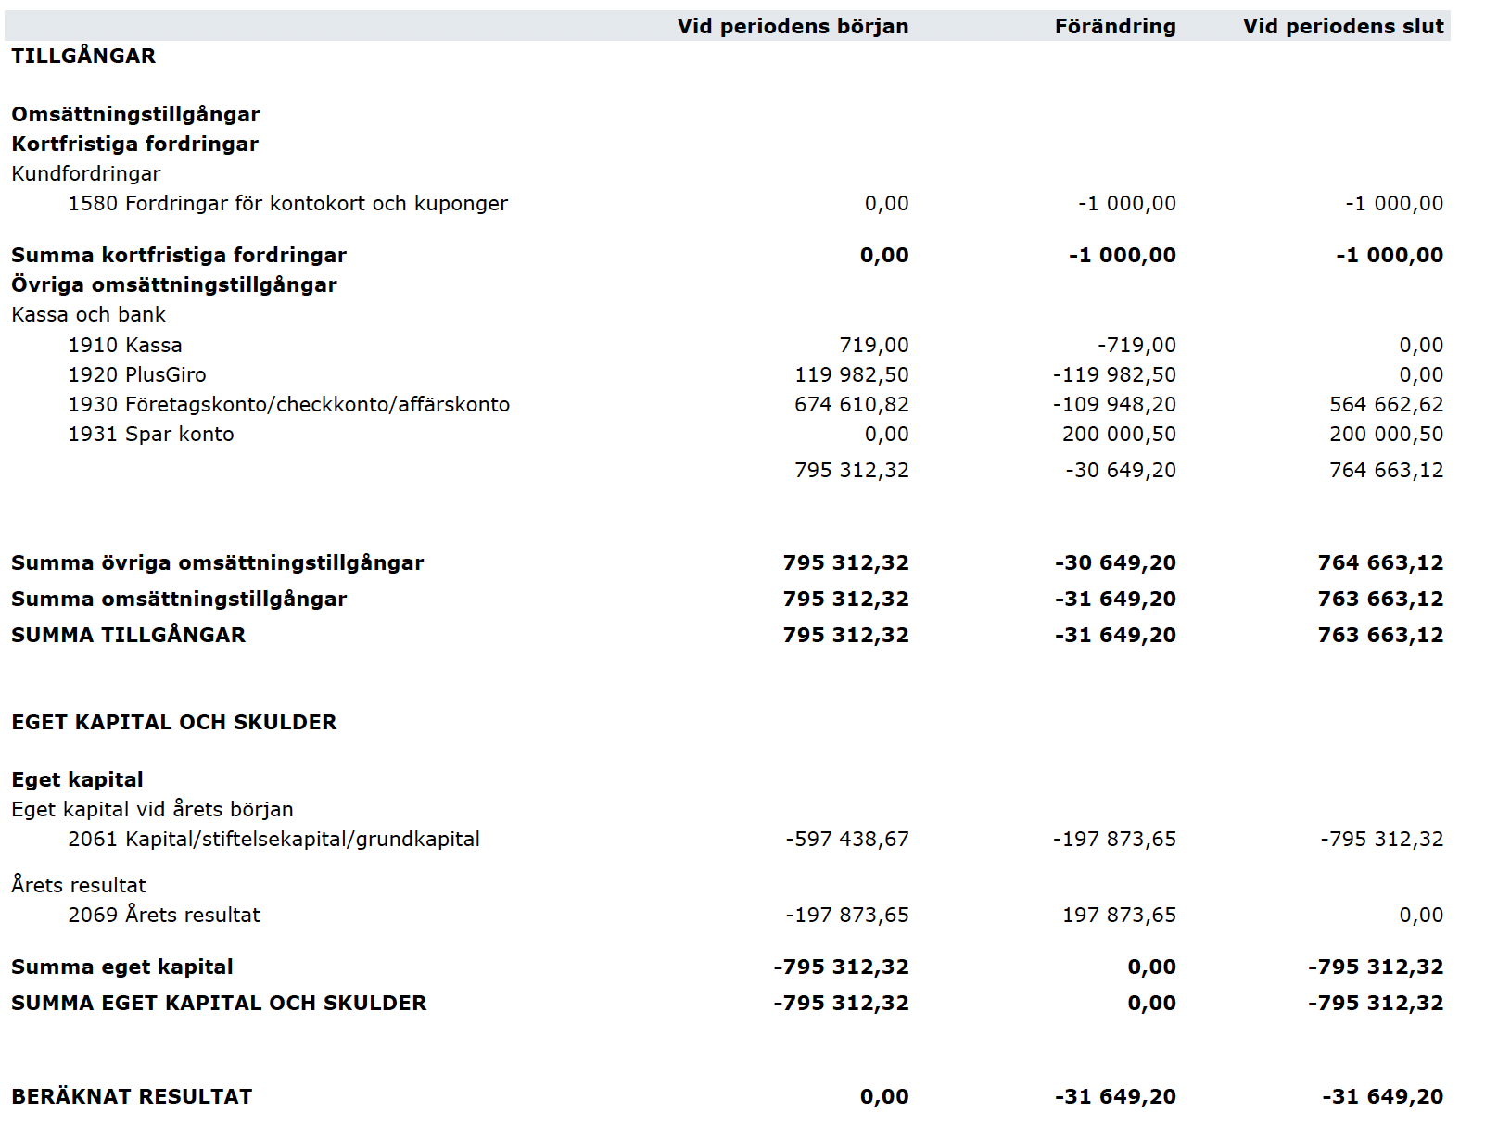
PUNKT 8
Årsredovisning, balansräkning
Notes:
Punkt 8: Kassören presenterar årsredovisningen och revisionsberättelsen för verksamhetsåret 2025. Revisorn kommenterar sin berättelse.

Slide 10
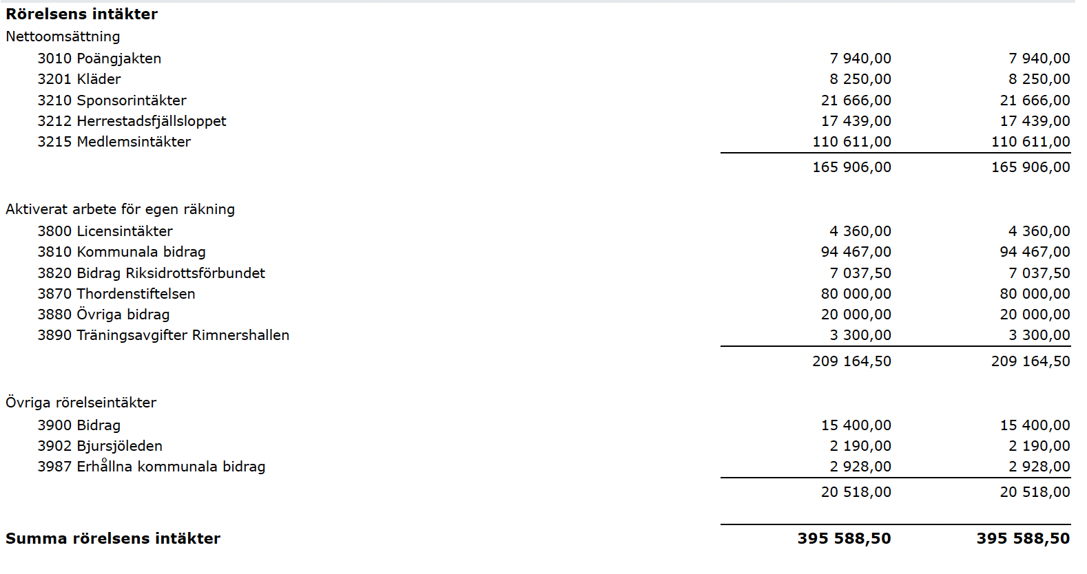
PUNKT 8
Årsredovisning, resultaträkning
Notes:
Punkt 8: Kassören presenterar årsredovisningen och revisionsberättelsen för verksamhetsåret 2025. Revisorn kommenterar sin berättelse.

Slide 11
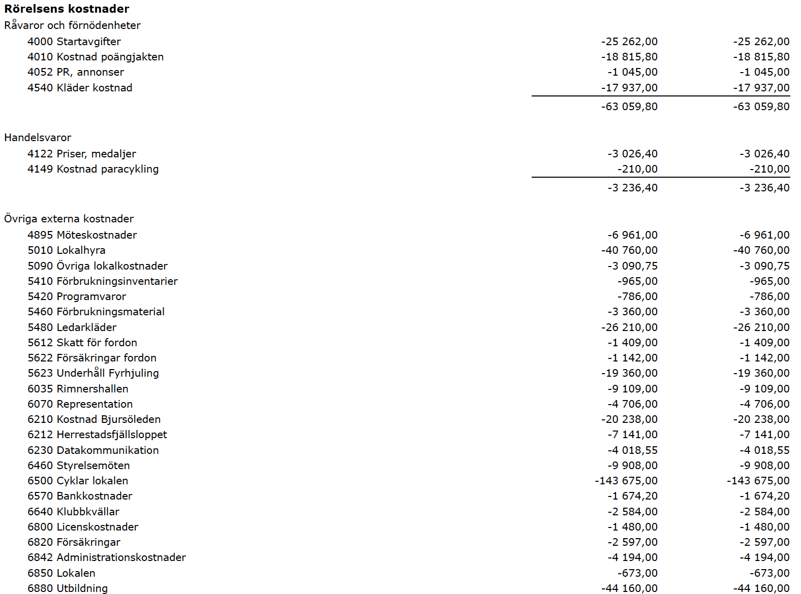
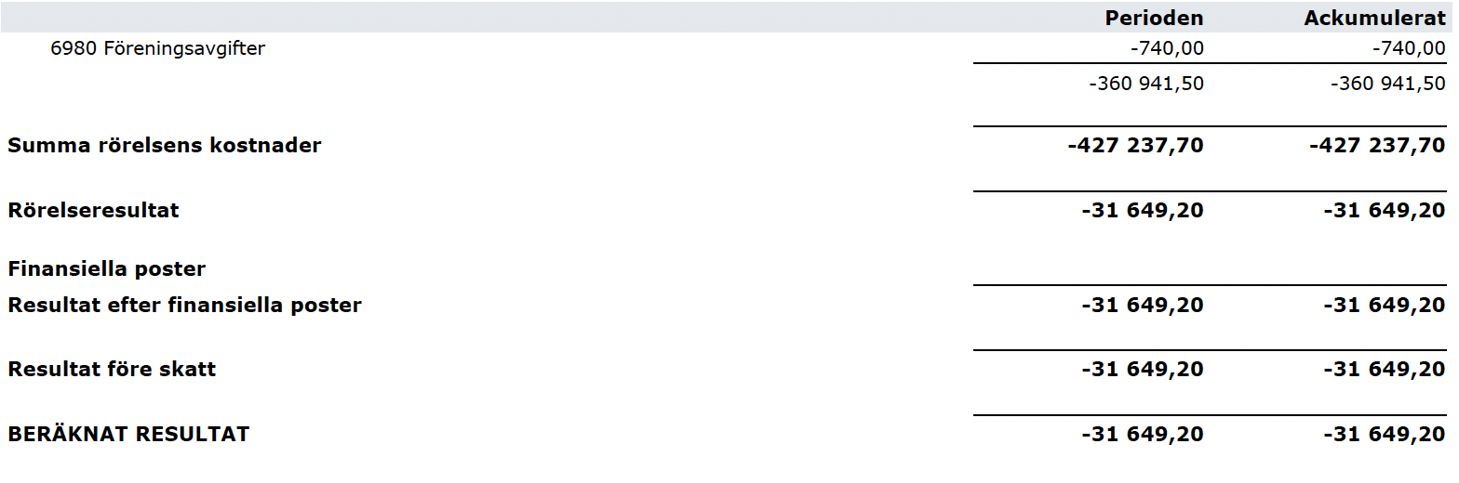
PUNKT 8
Årsredovisning, resultaträkning
Notes:
Punkt 8: Kassören presenterar årsredovisningen och revisionsberättelsen för verksamhetsåret 2025. Revisorn kommenterar sin berättelse.

Slide 12
PUNKT 9
Ansvarsfrihet för styrelsen
Mötet beslutar om ansvarsfrihet
för styrelsens förvaltning
under verksamhetsåret 2025
Notes:
Punkt 9: Mötet tar ställning till frågan om ansvarsfrihet för styrelsens förvaltning under 2025. Revisorns rekommendation presenteras. Beslut fattas av mötet.

Slide 13
PUNKT 10–11 – VAL 2026
Val: ordförande & styrelseledamöter
10
Ordförande (1 år)
Angelica Flink
Omval
11
Styrelseledamot (2 år)
Linda Siljhage
Omval
11
Styrelseledamot (2 år)
Lars Johansson
Omval
11
Styrelseledamot (2 år)
Jenny Helmbro
Omval
11
Styrelseledamot (avgår)
Pontus Olsson
Avgår
–
Kvarstår (valda 2025)
Niklas Olsson, Kasper Jacobsen
Notes:
Punkt 10: Ordförande – förslag Angelica Flink (omval, 1 år).
Punkt 11: Fyra styrelseledamöter väljs för 2 år. Förslag: Linda Siljhage, Lars Johansson och Jenny Helmbro (alla omval). Pontus Olsson avgår. Niklas Olsson och Kasper Jacobsen är valda 2024 och kvarstår på sina poster.

Slide 14
PUNKT 12–15 – VAL 2026
Val: suppleanter, revisorer & valberedning
12
Suppleant (1 år)
David Boman
Omval
12
Suppleant (1 år)
Nicklas Jakobsson
Nyval
13
Revisor (1 år)
Stig Andersson Plate
Omval
14
Revisorssuppleant (1 år)
Peter Lundin
Omval
15
Valberedning (1 år)
Inga kandidater anmälda – mötet lämnar förslag
Notes:
Punkt 12: Suppleanter (1 år) – förslag David Boman (omval) och Nicklas Jakobsson (nyval).
Punkt 13: Revisorer (1 år) – förslag Stig Andersson Plate.
Punkt 14: Revisorssuppleant (1 år) – förslag Peter Lundin.
Punkt 15: Valberedning – styrelsen har gjort upprepade försök att hitta kandidater utan resultat. Mötet uppmanas lämna förslag.

Slide 15
PUNKT 16
Motioner & styrelsens förslag
[ Inga motioner inkomna / presentera eventuella motioner här ]
Notes:
Punkt 16: Behandling av styrelsens förslag och i rätt tid inkomna motioner. Om inga motioner inkommit kan detta meddelas mötet och punkten avslutas snabbt.

Slide 16
PUNKT 17
Fastställande av medlemsavgifter 2026
Ungdom (t.o.m. 17 år)
300 kr
Vuxen (fr.o.m. 18 år)
500 kr
Styrelsens ledamöter & ordinarie ledare
0 kr
Styrelsens förslag – beslutas av mötet
Notes:
Punkt 17: Styrelsen föreslår oförändrade avgifter: 300 kr för ungdomar t.o.m. 17 år, 500 kr för vuxna fr.o.m. 18 år, 0 kr för styrelsens ledamöter och ordinarie ledare. Mötet beslutar.

Slide 17
PUNKT 18 – VERKSAMHETSPLAN 2026
Prioriteringar 2026
Rekrytering & gemenskap
Träning & arrangemang
Infrastruktur & ekonomi
Rekrytera fler ledare och engagera föräldrar
Stärka ungdomssatsningen – läger och coaching
Bjuda in medlemmar till styrelsemöten
Aktiv kommunikation: hemsida, Facebook, Laget.se
MTB: träning 4 dagar/vecka, hela året
LVG: 3 dagar/vecka utomhus,
1–2 inomhus (vinter)
Föreläsningar om träning, kost och hälsa
Vidare utveckling av teknikgropen
MTB-banor i samarbete med Uddevalla kommun
Vårda befintliga och rekrytera nya sponsorer
Öka intäkterna via arrangemang och försäljning
Utvärdera möjligheter till ny och bättre klubblokal
Notes:
Punkt 18 – Verksamhetsplan 2026:
Styrelsen ska arbeta med att rekrytera fler ledare och engagera föräldrar. Strukturera styrelsearbetet med fler arbetsgrupper. Erbjuda träningar för alla nivåer. Fortsätta ungdomssatsningen. Erbjuda föreläsningar inom träning och hälsa. Fortsätta ledarbetet vid Bjursjön i samarbete med kommunen. Vårda och rekrytera sponsorer. Utvärdera möjligheter till ny klubblokal på sikt.

Slide 18
PUNKT 18 – BUDGET 2026
Budget 2026
250 000 kr
252 641 kr
-3 700 kr
808 627 kr
Uppskattade intäkter
(lågt räknat)
Beräknade utgifter
Kvar för fördelning
Eget kapital (okt '25)
Kläder (ledare, styrelse m.m.)
50 000 kr
Möteskostnader
10 000 kr
Ledgruppen (ink. Kommunbidrag a´36 tkr)
46 000 kr
Avgifter (förening, bank m.m.)
8 000 kr
Lokalhyra Dagnys (exkl bidrag från kommun)
35 000 kr
Representation
6 000 kr
Förbruksinventarier
33 000 kr
Försäkring
3 700 kr
Startavgifter och licenser
26 000 kr
Teknikgropen
4 000 kr
Admin. kostnader
13 000 kr
Data & kommunikation
4 000 kr
Underhåll cyklar
12 000 kr
Träningsavgifter (Rimnershallen)
3 000 kr
Notes:
Punkt 18 – Budget 2026:
Intäkter uppskattade till 250 000 kr – bygger på historik, troligen lite lågt satt. Inkluderar bl.a. 36 000 kr i bidrag från Uddevalla kommun till ledgruppen.
Utgifter totalt: 252 641 kr. Budgeten går ca 2 600 kr back, vilket innebär att eget kapital (808 627 kr per okt 2025) används marginellt. Flera poster är uppskattningar och kan justeras. Det finns utrymme för nya satsningar som mötet/styrelsen prioriterar. Notera att ett antal poster är markerade med frågetecken i underlaget (t.ex. förbruksinventarier, teknikgropen) och bör diskuteras.

Slide 19
PUNKT 19 – ARRANGEMANG 2026
Cykelarrangemang 2026
Uddevalla XCO
Poängjakten MTB
Dynamit XCO april 2026
– mål: fullvärdig XCO-tävling (MTB)
Fortsatt deltagande och arrangemang. 2025: 58 UCK-cyklister deltog (MTB)
KM MTB
Långsiktiga mål
Klubbmästerskap planeras. Ambition: arrangera KM inom fler discipliner (MTB)
SWEcup MTB inom 5 år · MTB SM inom 10 år · LVG samarrangemang med grannklubbar
Notes:
Punkt 19 – Cykelarrangemang 2026:
Uddevalla XCO / Dynamit XCO i april 2026. Poängjakten – UCK-cyklister uppmanas delta i fler deltävlingar än 2025. KM MTB – planeras, ambition att arrangera inom fler discipliner. Långsiktiga mål: SWEcup MTB inom 5 år, MTB SM inom 10 år, LVG-samarrangemang med grannklubbar.

Slide 20
PUNKT 20 – STADGAR
Uppdaterade stadgar – vad förändras?
GAMLA STADGAR (2004)
NYA STADGAR (2026)
Äldre RF-mall (2004)
RF:s stadgemall 2022
Fokus på cykelsport & tävling
Bredd, elit och livslång cykling
Barn & unga ej tydligt reglerade
Barn & unga prioriterade, barnkonventionen
Värdegrund ej inskriven
Tydlig värdegrund inskriven i stadgarna
Endast fysiska årsmöten
Fysiska, digitala och hybridmöten möjliga
Styrelsen operativt detaljerad
Styrelsen strategisk, arbetsordning krävs
Arbetsgrupper otydliga
Sektioner & arbetsgrupper formellt möjliga
Ingen GDPR-reglering
GDPR och rättssäker medlemsprocess
Notes:
Punkt 20 – Stadgeändringar:
Föreningens stadgar uppdateras till att följa RF:s stadgemall från 2022. Förslaget till nya stadgar presenteras och mötet tar ställning med minst två tredjedels majoritet.
De viktigaste förändringarna:
1. Stadgemallen: ny, uppdaterad RF-mall
2. Verksamhetsfokus: breddas från tävling till livslång cykling
3. Barn & unga: barnkonventionen och RF:s riktlinjer regleras explicit
4. Värdegrund: nu inskriven direkt i stadgarna
5. Mötesform: digitala och hybridmöten tillåts
6. Styrelseroll: strategisk ledning, arbetsordning ska antas
7. Arbetsgrupper: formellt möjliga att inrätta
8. GDPR: rättssäker hantering av personuppgifter regleras
Detaljerat förslag finns i UCK_Aktuella Stadgar_2026.docx

Slide 21
PUNKT 20 – VÄRDEGRUND
Föreningens värdegrund – §2 nya stadgar
1
Glädje och gemenskap
Verksamheten ska präglas av trivsel, samhörighet och respekt. Alla ska känna sig välkomna och inkluderade oavsett ålder, kön, bakgrund, erfarenhet eller ambitionsnivå.
2
Trygg och inkluderande idrott
Föreningen tolererar inte mobbning, kränkningar, trakasserier eller diskriminering. Verksamheten ska bedrivas på ett tryggt och säkert sätt, med hänsyn till individens förutsättningar.
3
Barnets bästa och långsiktig utveckling
Barn- och ungdomsverksamheten bedrivs på barnens villkor i enlighet med barnkonventionen och RF:s riktlinjer. Fokus ligger på lärande, motivation och långsiktighet – inte resultat.
4
Rent spel och ansvar
Föreningen tar tydligt avstånd från doping, fusk och osportsligt beteende. Medlemmar ska följa regler och representera föreningen ansvarsfullt – vid träning, tävling och i sociala medier.
5
Hänsyn till omgivning och miljö
Verksamheten ska bedrivas med respekt för natur, markägare och medtrafikanter. Medlemmar förväntas följa trafikregler och visa hänsyn i alla miljöer där cykling bedrivs.
Notes:
Punkt 20 – Föreningens värdegrund:
Denna slide återger ordagrant §2 i de nya stadgarna. Värdegrunden gäller för alla medlemmar och är i synnerhet vägledande för ledare, förtroendevalda och funktionärer. Styrelsen ansvarar för att värdegrunden hålls levande och följs upp. Brott mot värdegrunden kan utgöra grund för åtgärder enligt stadgarna.
Nästa slide visar Blå linjen – den praktiska konkretiseringen av dessa principer i vardagen.

Slide 22
PUNKT 20 – BLÅ LINJEN
Blå linjen – Vem ansvarar för vad?
Ledare & funktionärer
Föräldrar
Styrelsen
Tydliga, trygga och positiva förebilder
Skapar struktur, säkerhet och god stämning
Ansvarar för kommunikation inom sin grupp
Agerar vid olämpligt beteende – kontaktar styrelsen vid behov
Stöttar utan att pressa
Bidrar till en trygg och uppmuntrande miljö
Respekterar ledarnas ansvar och beslut
Ansvarar för att värdegrunden hålls levande
Säkerställer rutiner för trygg idrott
Följer upp och hanterar avvikelser vid behov
Vi cyklar tillsammans mot gemensamma mål
Notes:
Punkt 20 – Blå linjen, rollansvar:
Denna slide visar det konkreta ansvaret för respektive roll i klubben – ett komplement till den formella värdegrunden i §2.
Ledare och funktionärer har ett särskilt ansvar som förebilder och ska agera om någon bryter mot värdegrunden.
Föräldrar förväntas stötta utan att pressa och respektera ledarnas beslut.
Styrelsen bär det övergripande ansvaret för att värdegrunden efterlevs och att avvikelser hanteras.
Vid brott mot värdegrunden hanteras detta i dialog och enligt stadgarna samt RF:s riktlinjer för Trygg Idrott.

Slide 23
PUNKT 21
Övriga frågor
[ Öppnas för frågor och kommentarer från mötesdeltagarna ]
Notes:
Punkt 21: Öppna golvet för övriga frågor från mötesdeltagarna. Håll ordning på eventuella beslut som fattas under denna punkt.

Slide 24
PUNKT 22
Tack för ett bra möte!
Mötet förklaras avslutat
Uddevalla Cykelklubb · uddevallack.se
Notes:
Punkt 22: Ordföranden förklarar mötet avslutat och tackar alla för deltagandet och engagemanget.
Efter mötet:
• Protokollet ska justeras och skickas ut till samtliga medlemmar
• Nya styrelsemedlemmar informeras om kommande styrelsemöten
• Kommunicera beslut via hemsida och sociala medier

